Slide 1
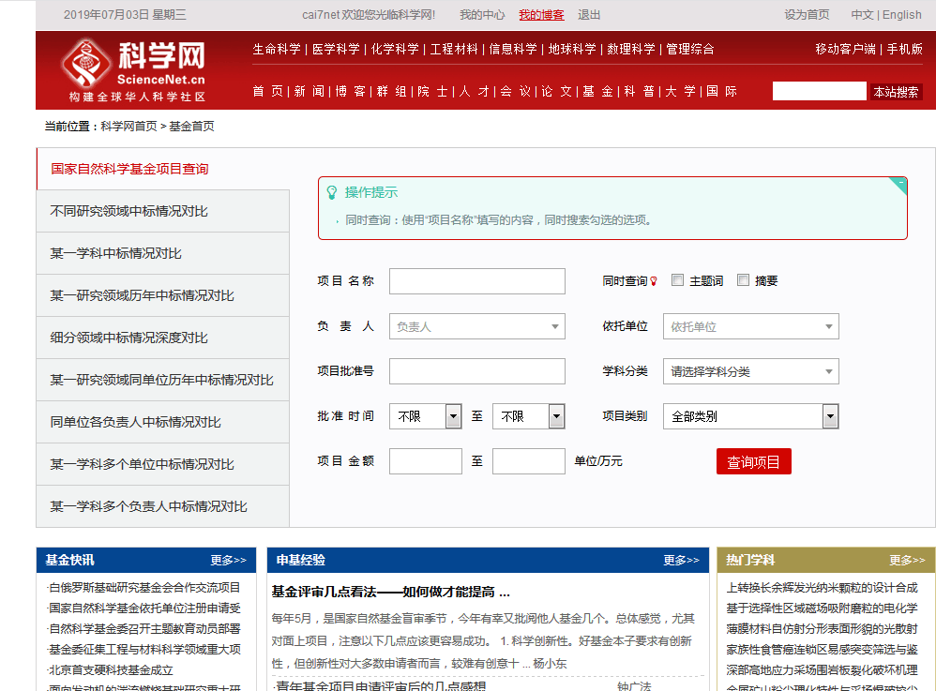
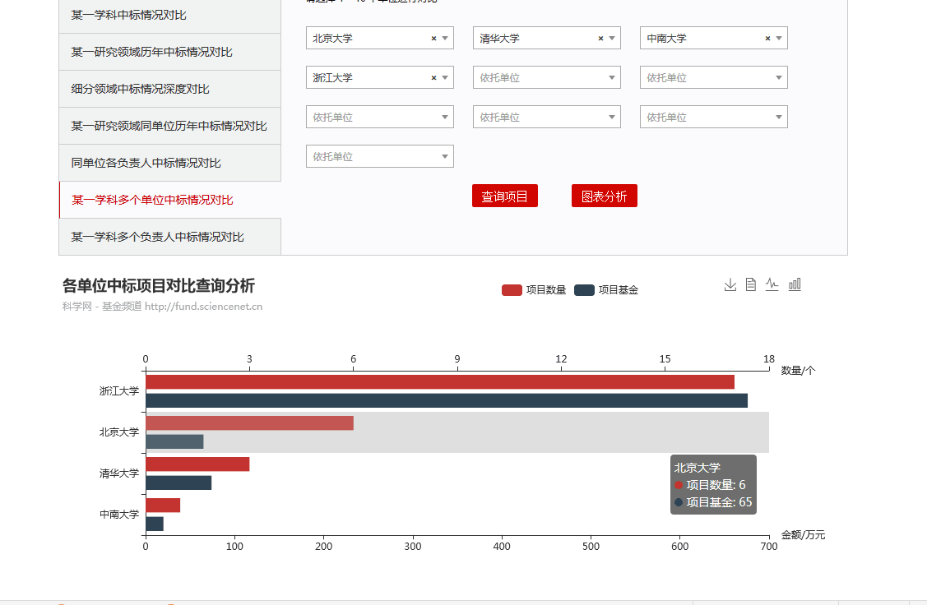
2、主要工作进展及成果
（4）“科学家网络社区”移动应用
移动端基金数据服务：完成基金数据服务，PC版和移动版同步上线
对基金数据搜索结果可按学科、负责人、申请单位、研究类型、批准时间进行筛选查看。
支持多关键字搜索结果对比，支持领域下按细分关键词对比，支持二级或三级学科按年度对比，支持同单位下按年度对比，并同时列出全站同类数据对比等。
移动端音视频能力建设：
已经完成科学网视频建设项目规划，栏目设计，同时已经上线科学网视频PC版和手机版。
已经具备PC端和移动端视频点播能力，以及移动端视频直播能力。拍摄视频不少于7期。

